Slide 1
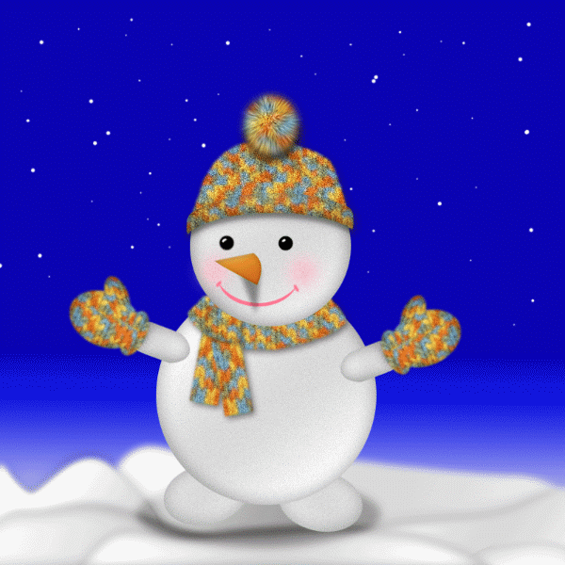
Муниципальное бюджетное учреждение дополнительного образования «Центр внешкольной работы»
Задание «Друг наш снеговик»
Для детей 1 года обучения
по дополнительной общеразвивающей
программе «Музыка»
Возраст 4-5 лет
Педагог дополнительного образования
Денисова Екатерина Викторовна
г. Петропавловск-Камчатский
2026 г.

Slide 2
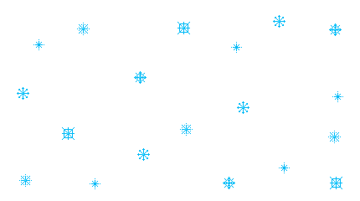
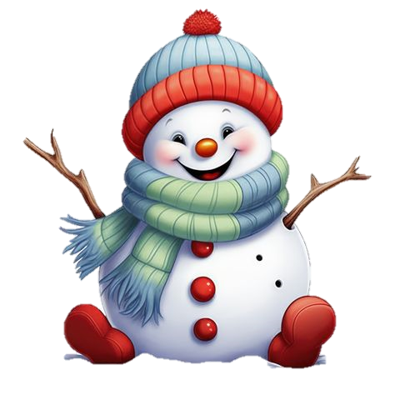
Здравствуйте, уважаемые родители и дети!
Мы с вами говорили уже о зимних персонажах – Дедушке Морозе, Снегурочке.
Предлагаю сегодня вам вместе с детьми вспомнить еще персонажа.
Отгадайте про него загадку:
«Появился во дворе Он в холодном январе. Неуклюжий и смешной, У катка стоит с метлой. К ветру зимнему привык Наш приятель …»
Правильно. Снеговик!

Slide 3
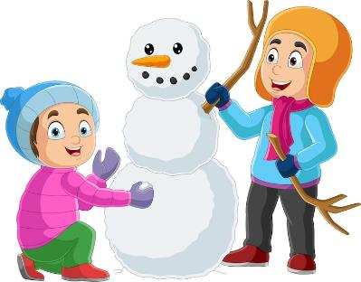
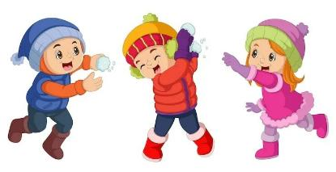
18 января был ежегодный зимний праздник – ДЕНЬ СНЕГОВИКА.
Люди в разных странах мира, где в это время года есть снег, выходят на улицы, чтобы поиграть в традиционные игры, забавы: покататься с горок, покидать друг в друга снежки и, конечно, слепить из снега человечков.

Slide 4
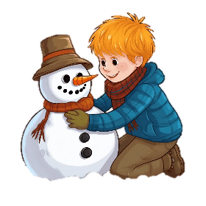
Откуда появился Снеговик?
По одной из легенд снеговики – это ангелы.
Ведь снег – это дар неба.
А если снеговик – это ангел, то он может передавать Богу просьбы людей.
Передавали свои просьбы так – лепили маленького снеговичка и тихонько шептали ему своё желание.
Верили, что как только снежная фигурка растает, желание сразу будет доставлено на небеса и вскоре исполнится.
Русские крестьяне, чтобы желания их исполнялись, клали в снег монетку и сладость, потом только принимались лепить Снеговика.

Slide 5
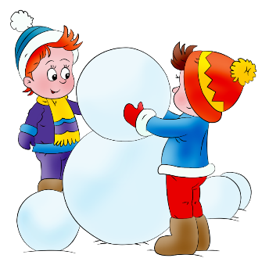
Из чего состоит Снеговик
Тело снеговика состоит из трёх снежных шаров (комов).
Сначала мы лепим маленький снежок-ком, потом накатываем на него лежащий снег.
Самый большой ком становится брюшком снеговика, поменьше - грудью, а самый маленький - головой.
Остальные части тела можно сделать по-разному.
Руки снеговика могут быть сделаны из двух веток или из двух небольших комков снега.

Slide 6
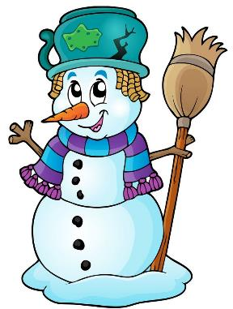
Из чего состоит Снеговик?
В руки снеговику даётся лопата или метла.
Иногда снеговику лепят две ноги из снежных комков, как бы выглядывающих из-под его шубы.
Нос снеговика делают из моркови, но иногда используют другие материалы (камушки, палочки, угольки).
На голову снеговику при возможности надевают ведёрко.
Снеговики с мётлами-оружием являлись стражниками жилища, не пуская туда злых духов.

Slide 7
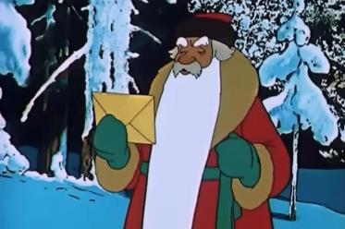
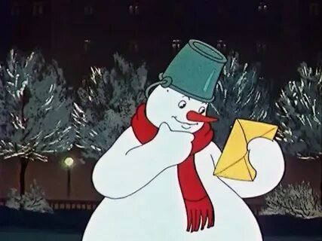
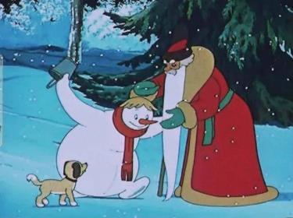
В мультфильмах Снеговик считается верным помощником Дедушки Мороза, помогает ему по хозяйству, выступает в роли почтальона.

Slide 8
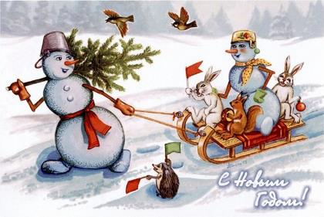
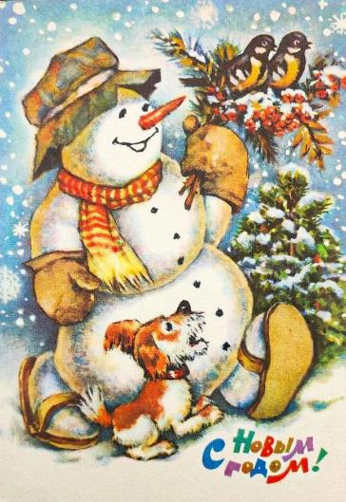
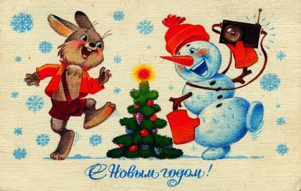
Снеговика, как символ Нового года, изображают на поздравительных открытках.

Slide 9
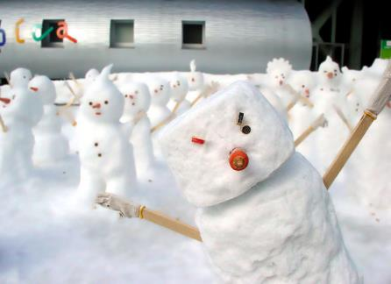
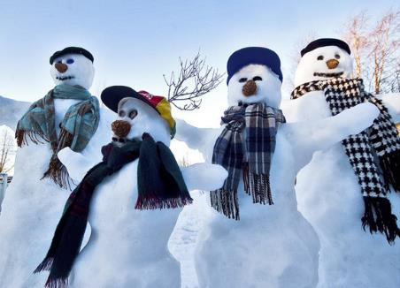
Снеговика в разных странах лепят по своему.
Финские снеговики очень простые, носы – шишки, а вместо вёдер на голове кепки.
Японские снеговики очень серьёзные и все, как один, похожие.

Slide 10
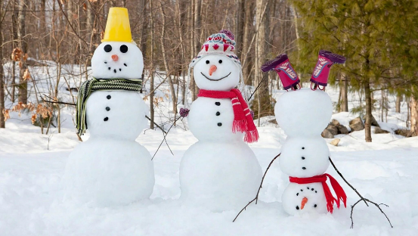
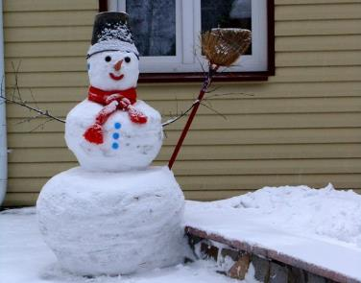
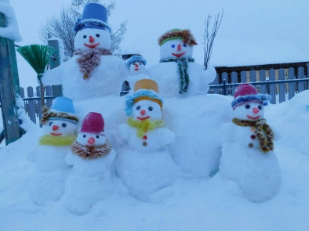
Посмотрите на наших снеговиков, вылепленных в России

Slide 11
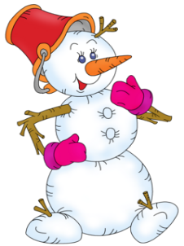

ЗАДАНИЕ
Посмотрите с детьми мультфильмы про снеговика.
Пройдите по ссылке:
Мультфильм Снеговик почтовик
https://yandex.ru/video/preview/1531215687500535440
Нарисуйте в альбоме красками, фломастерами или цветными карандашами своего снеговика.
Спасибо за внимание!
­

